Slide 1
Elicitio: between the sensitive and intellective cognition
Luciana Cioca
(Babes-Bolyai University, Cluj Napoca, Romania)

Slide 2
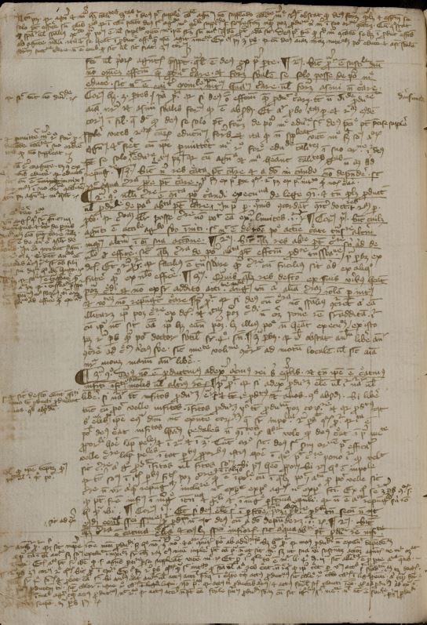
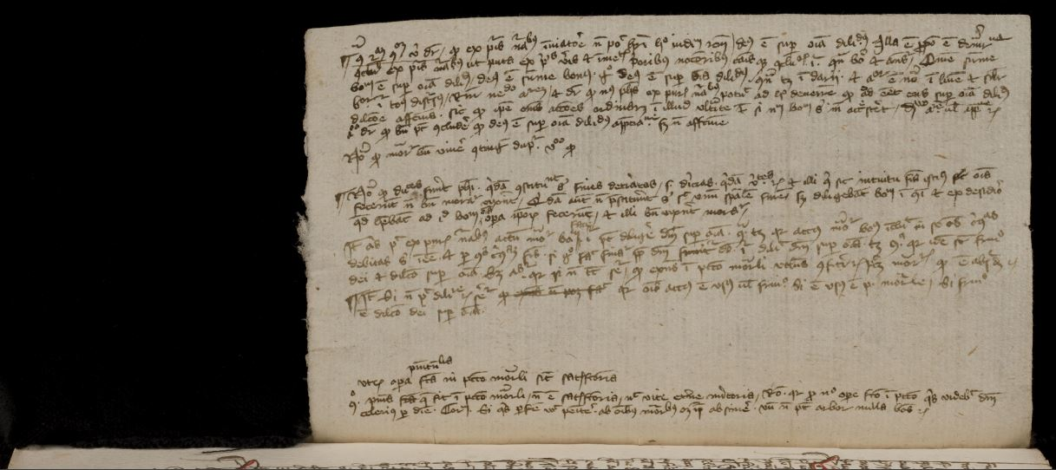
Basel A X 44 (Rise Project, coord. Dr. M. Brînzei) https://rise-ubb.com/

Slide 3
Basel A X 44, f. 50r
Utrum omnis potentia sensitiva sit alicuius obiecti elicitive cognitiva

Slide 4
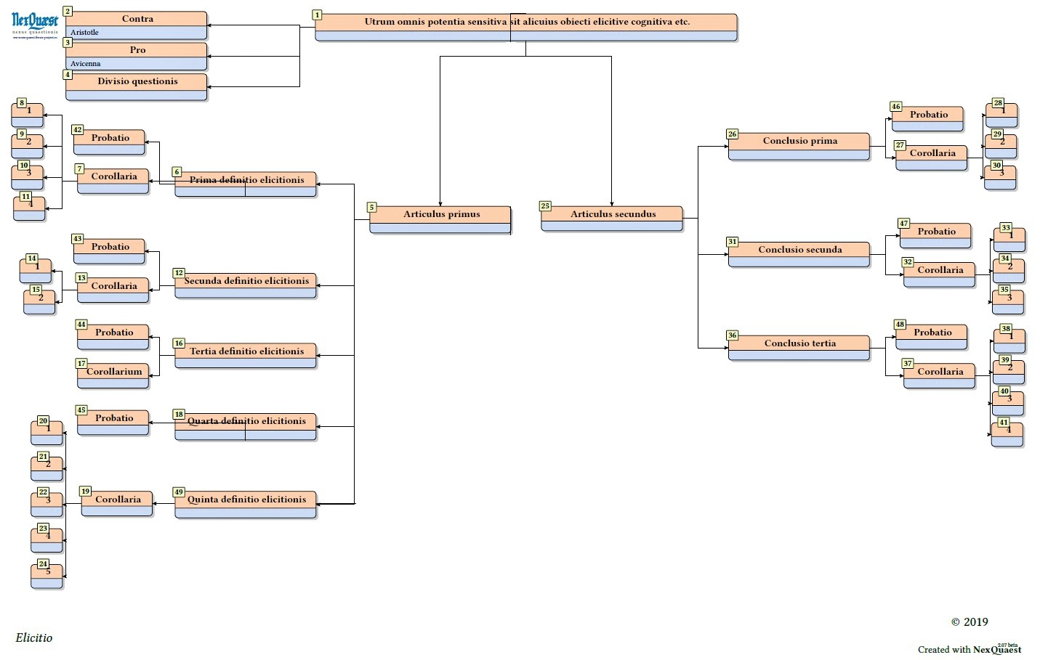

Slide 5
Common sense
Retentive imagination
Estimative faculty
Memorative faculty
Compositive imagination
Sensible forms
Intentions
Receivers
Retainers
D. L. Black, “Imagination and estimation: Arabic paradigms and Western Transformations”, Topoi 19 (2000)

Slide 6
Articulus primus: Elicitio secundum aliquos
Definition 1 | Definition 2 | Definition 3 | Definition 4
Est sensatio alicuius obiecti representativa qualiter a nullo sensu exteriori est cognoscibile. | Est cognitio alicuius obiecti representativa connotantem ipsum a nullo sensu exteriori est cognoscibile presupponens sensationem sensus exterioris eiusdem obiecti representativam. | Est cognitio aliqualiter representativa obiecti qualiter ipsum a nullo sensu exteriori est cognoscibile presupponens sensationem sensus exterioris eiusdem obiecti representativam. | Est cognitio alicuius obiecti aliqualiter representativa qualiter ipsum a nullo sensu exterior est cognoscibile non presupponens discursum, sed presupponens cognitionem sensus exterioris.
≠Intellectio/abstractio | ≠Cognitio intuitiva/ abstractiva | ≠Notitia discursiva/ abstractiva | ≠Abstractio

Slide 7
Basel A X 44, f. 50v
Illa est intuitiva; sed elicitiva est etc. Sed abstractiva illa est cognitio absoluta etc.

Slide 8
Elicitio secundum aliquos
Definition 1 | Definition 2 | Definition 3 | Definition 4
Est sensatio alicuius obiecti representativa qualiter a nullo sensu exteriori est cognoscibile. | Est cognitio alicuius obiecti representativa connotantem ipsum a nullo sensu exteriori est cognoscibile presupponens sensationem sensus exterioris eiusdem obiecti representativam. | Est cognitio aliqualiter representativa obiecti qualiter ipsum a nullo sensu exteriori est cognoscibile presupponens sensationem sensus exterioris eiusdem obiecti representativam. | Est cognitio alicuius obiecti aliqualiter representativa qualiter ipsum a nullo sensu exterior est cognoscibile non presupponens discursum, sed presupponens cognitionem sensus exterioris.
≠Intellectio/abstractio | ≠Cognitio intuitiva/ abstractiva | ≠Notitia discursiva/ abstractiva | ≠Abstractio

Slide 9
Basel A X 44, f. 50v
Patet intuenti!

Slide 10
Elicitio secundum aliquos
Definition 1 | Definition 2 | Definition 3 | Definition 4
Est sensatio alicuius obiecti representativa qualiter a nullo sensu exteriori est cognoscibile. | Est cognitio alicuius obiecti representativa connotantem ipsum a nullo sensu exteriori est cognoscibile presupponens sensationem sensus exterioris eiusdem obiecti representativam. | Est cognitio aliqualiter representativa obiecti qualiter ipsum a nullo sensu exteriori est cognoscibile presupponens sensationem sensus exterioris eiusdem obiecti representativam. | Est cognitio alicuius obiecti aliqualiter representativa qualiter ipsum a nullo sensu exterior est cognoscibile non presupponens discursum, sed presupponens cognitionem sensus exterioris.
≠Intellectio/abstractio | ≠Cognitio intuitiva/ abstractiva | ≠Notitia discursiva/ abstractiva | ≠Abstractio

Slide 11
Definition 5: elicitio
Est cognitio simplex alicuius obiecti aliqualiter representativa qualiter obiectum illud a potentia cuius est cognoscibile non est intuitive cognoscibile non presupponens discursum, sed presupponens cognitionem intuitivam eiusdem potentie ipsius obiecti aliqualiter representativam.

Slide 12
Articulus secundus
Conclusio 1 | Conclusio 2 | Conclusio 3
Nulla potentia sensitiva non intellectiva est abstractive cognitive. | Aliqua potentia sensitiva est abstractive sue obiecti cognitiva. | Non omnis potentia sensitive est elicitive cognitiva.
≠ Commentator |  | ≠ Avicenna

Slide 13
Basel A X 44, f. 50r
Oppositum arguitur auctoritate Avicenne dicentis quod virtus estimativa in brutis, ut in ove, ex intentionibus sensatis elicit insensata et, sicut est de ove, ita videtur esse de qualibet alia potentia sensitiva, igitur questio vera.

Slide 14
Potentia elicitiva
Alphonsus Vargas, Commentary on the Sentences, book 1, d. 4, q. 1.

Slide 15
Actus elicitus
Actus elicitus
Voluntas
Actus imperatus
Dionysius de Borgo Sansepolcro, Principium in I Sententiarum, Erfurt-Gotha CA 2 131.
Cf. W. Duba, “Conventual Quodlibeta and University Principia, Italian theologians, and the evolution of scholastic disputations, at home and abroad” (paper presented at ‘Quodlibetal culture in Dante’s Time: Europe, Italy, and Florence’, 26 April 2019, University of Notre-Dame)

Slide 16
Nota de inspiratione, f. 92r
Deus inspiret intelligentiam humanam
Elevatio potentie intellective
Dare desiderium considerandi vel mussandi
Iuvare in combinatione fantasmatum discursiva
Imprimere novas rerum species et fantasmata
Dirigere in compositione et divisione simpliciter
Tertia operatio intellectus
Elicitio/syllogizatio
Prima operatio intellectus
Secunda operatio intellectus

Slide 17
Elicitio/elicitive/elicitus
Estimation
Production
Act of will
Inference

Slide 18
Patet intuenti!

